Slide 1
FERRAMENTAS PARA A SISTEMATIZAÇÃO

Slide 2
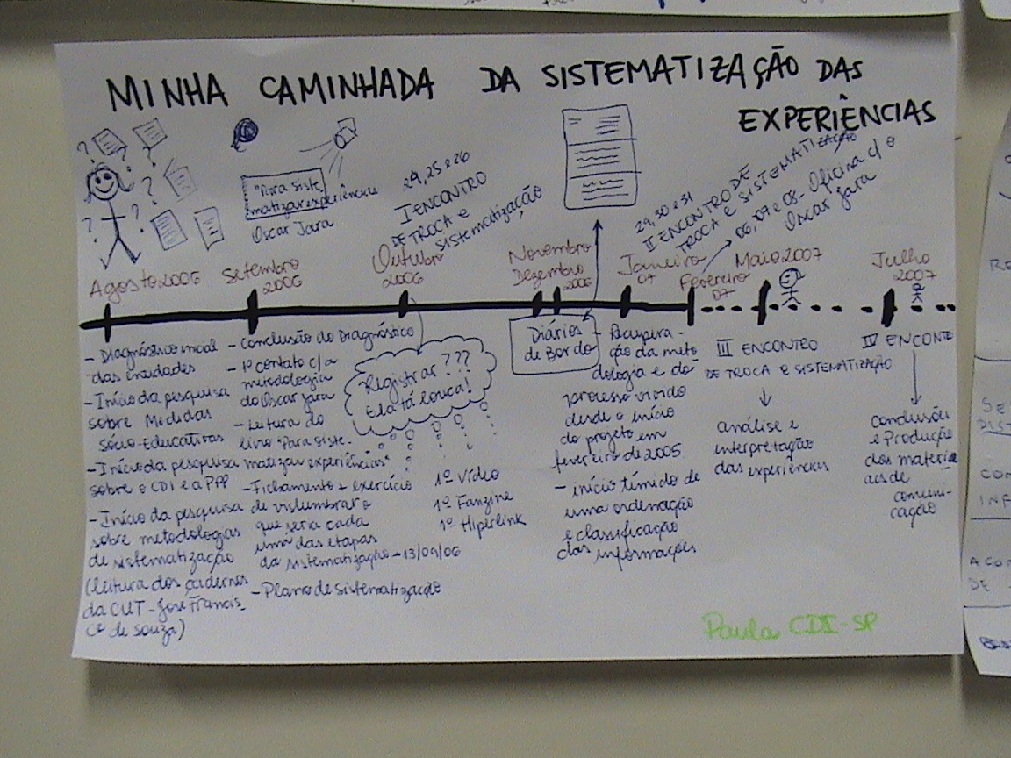

Slide 3
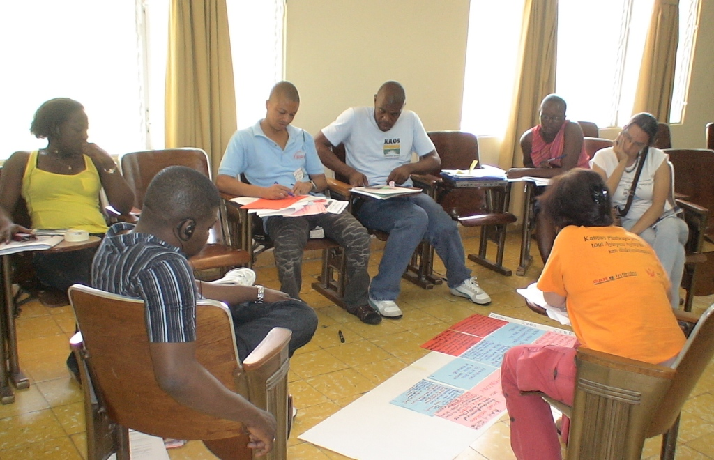

Slide 4
Estadísticas de Matriculas

Slide 5
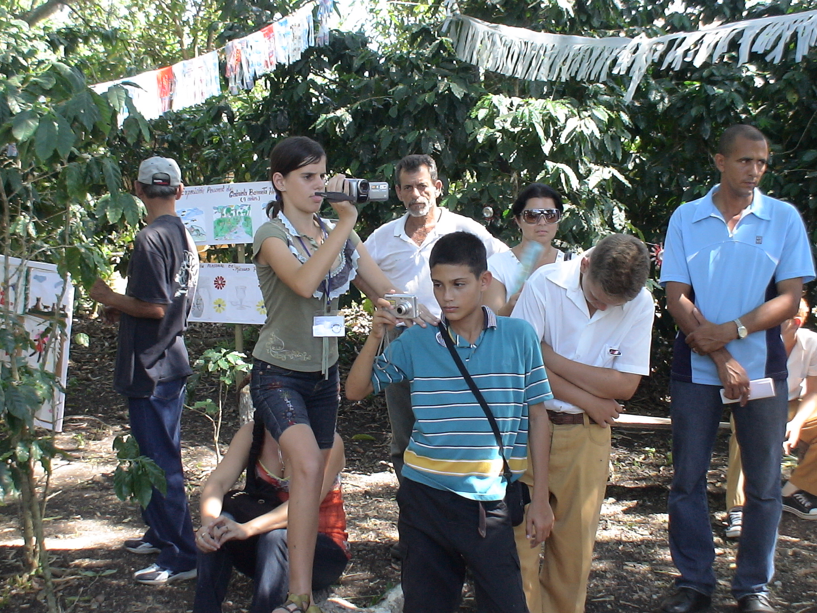

Slide 6
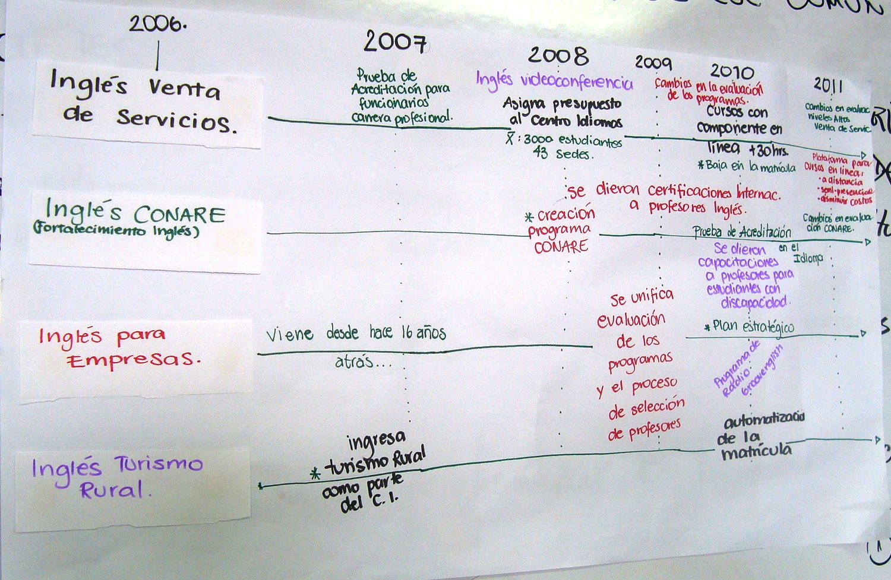
Hitos na caminhada

Slide 7
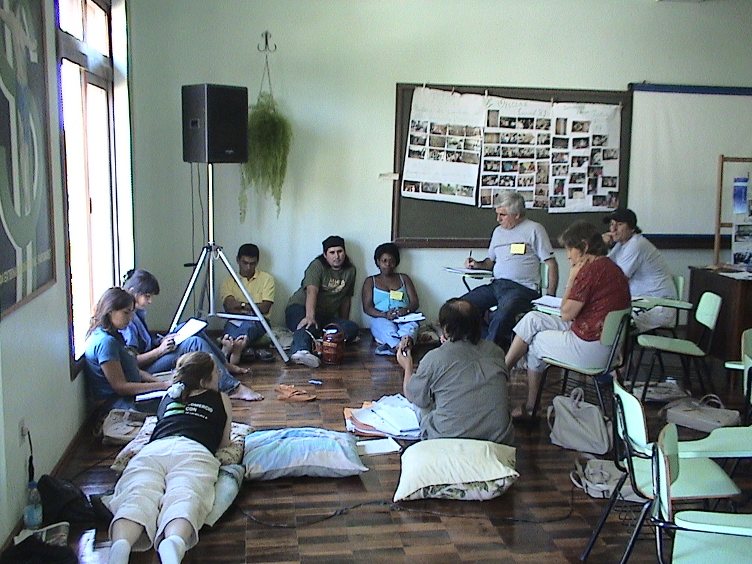

Slide 8
Do panorama histórico à
Reconstrução Histórica
Incorpora Detalhes aportados pela documentação
Identificação de etapas
Identificação de continuidades e rupturas
Ubicação do papel de cada agente e suas relações mutuas
Explicitação das principales ideias e sentimentos vividos (testemunhos, entrevistas, cartas, fotografías, vídeos…)
Es o momento dos «achados»

Slide 9
Reconstrucción Histórica - Programa Gestión Local

Slide 11
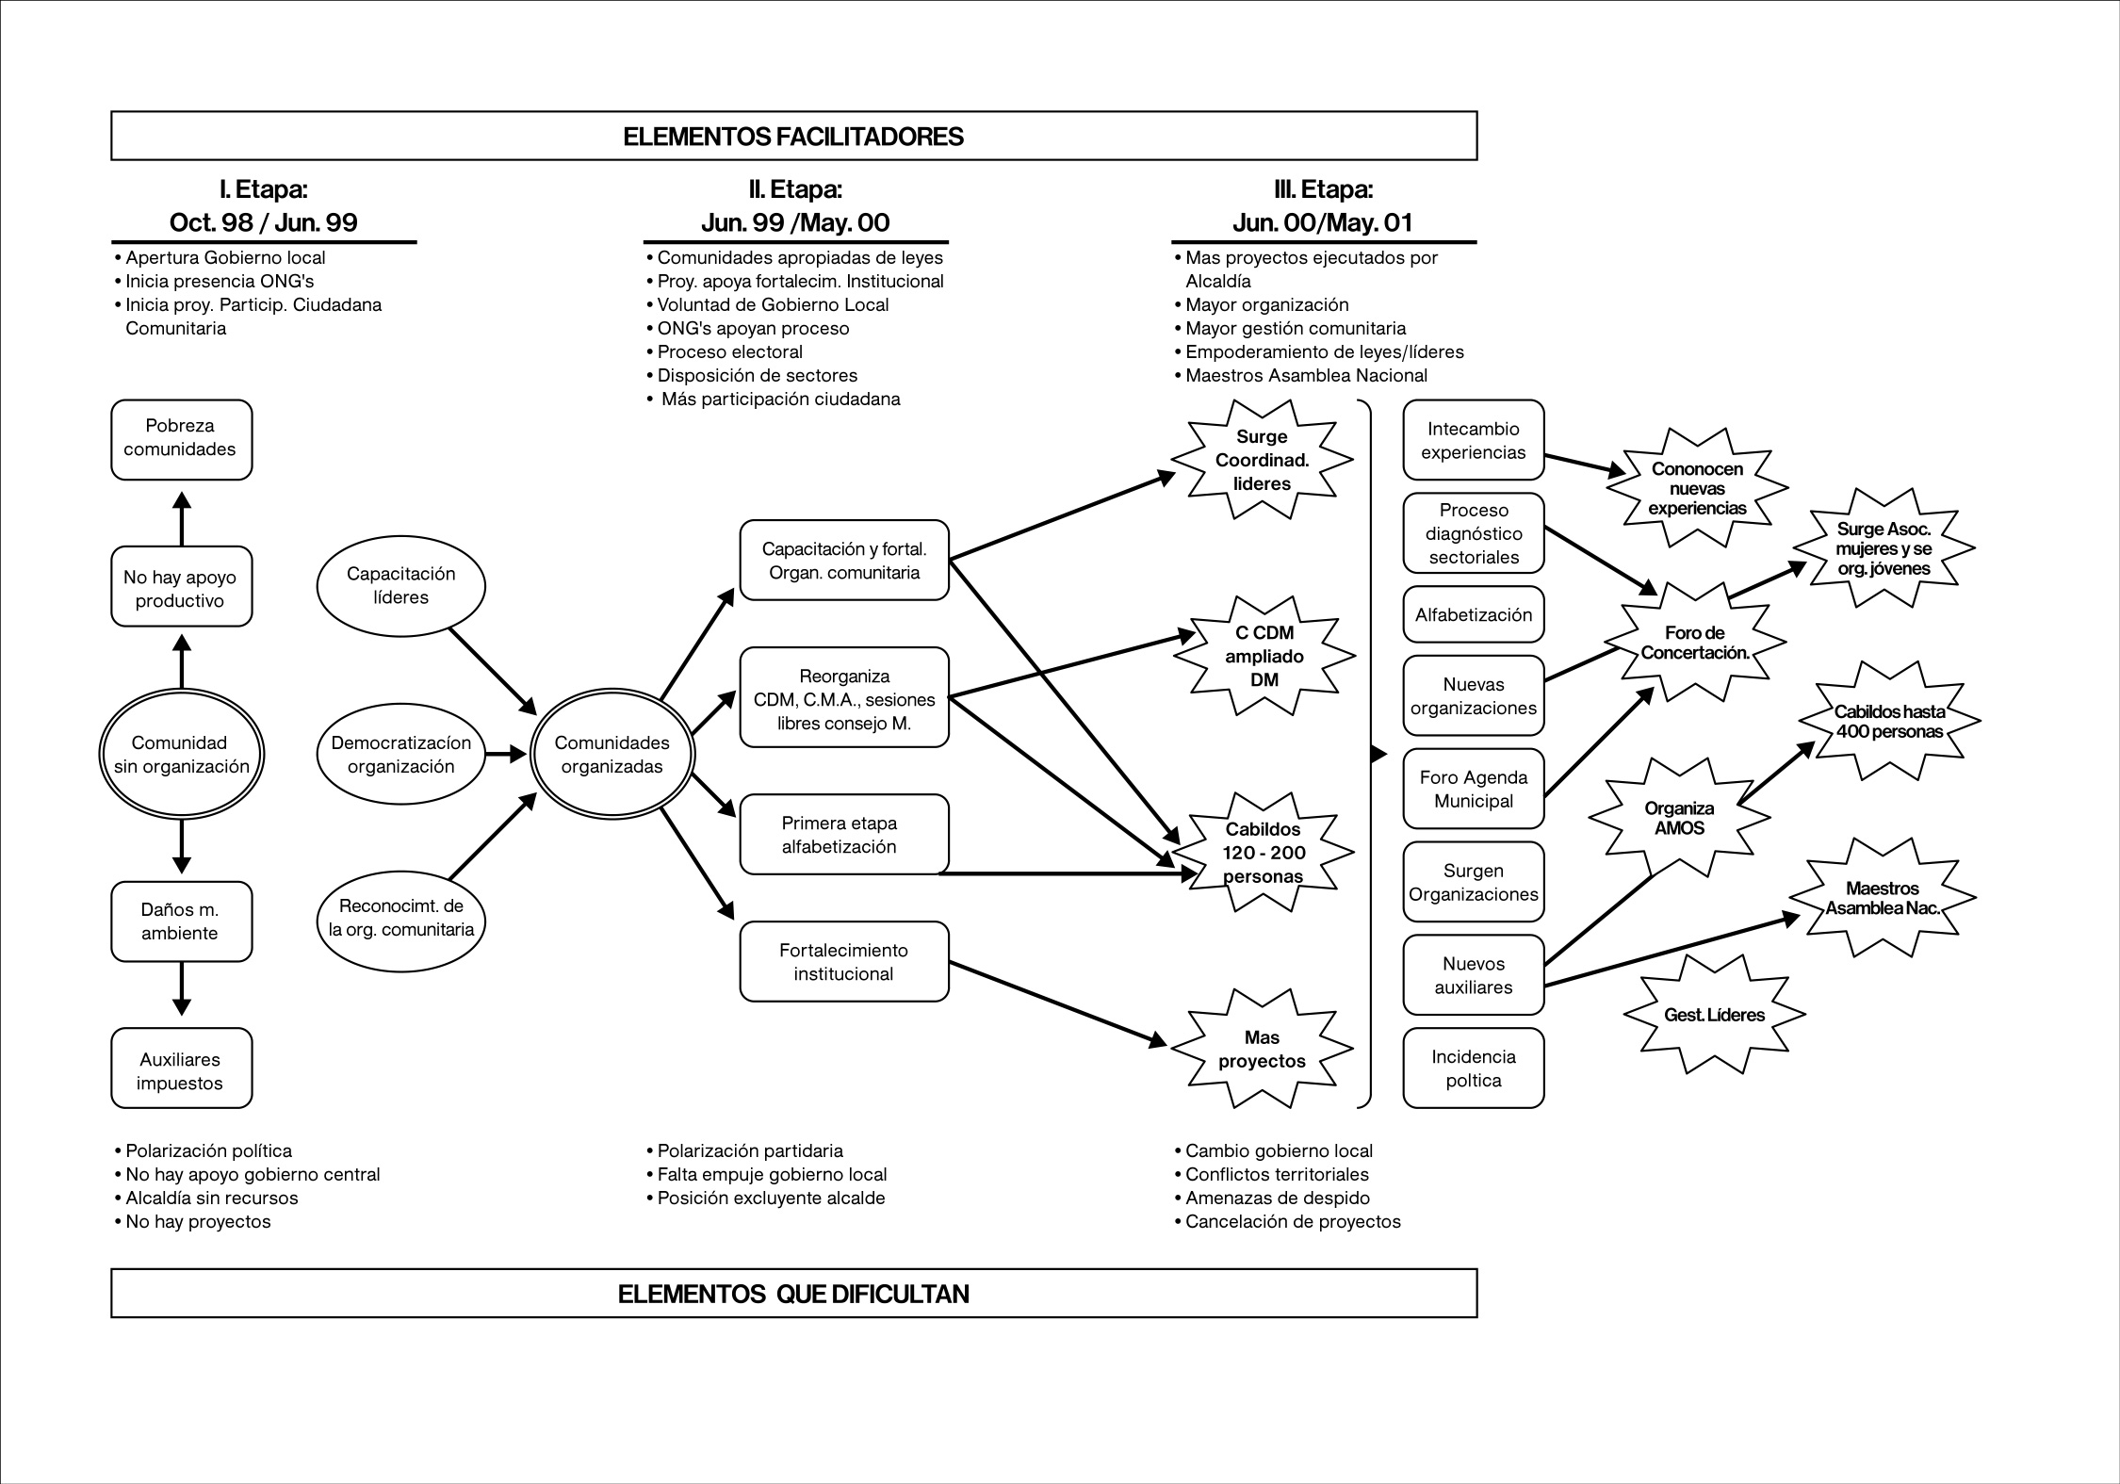
CUADRO DE ANALISIS SOBRE LA PARTICIPACIÓN CIUDADANA EN ESQUIPULAS
(Instrumento de registro de momentos o vivencias significativas, recomendado en los talleres para ir rescatando en el momento,

Slide 12
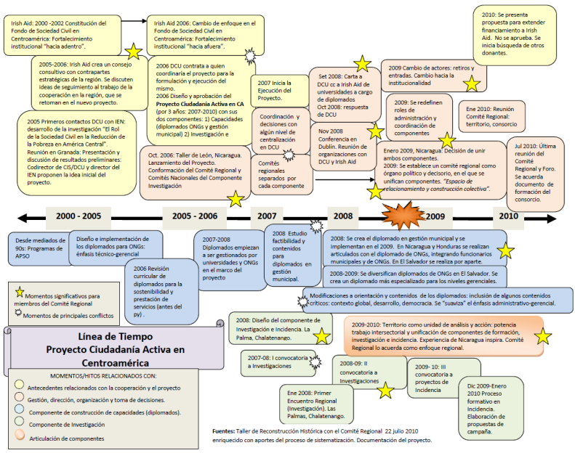

Slide 13
Da reconstrução histórica à Intepretação Crítica
Análise das interrelações entre aspectos
Identificação de tensões e contradições
Relação com outras experiências semelhantes
Formulação de conceitos e procura de outras contribuições teõricas
Explicitação da lógica e do sentido do processo
Elaboração de “conclusões”

Slide 14
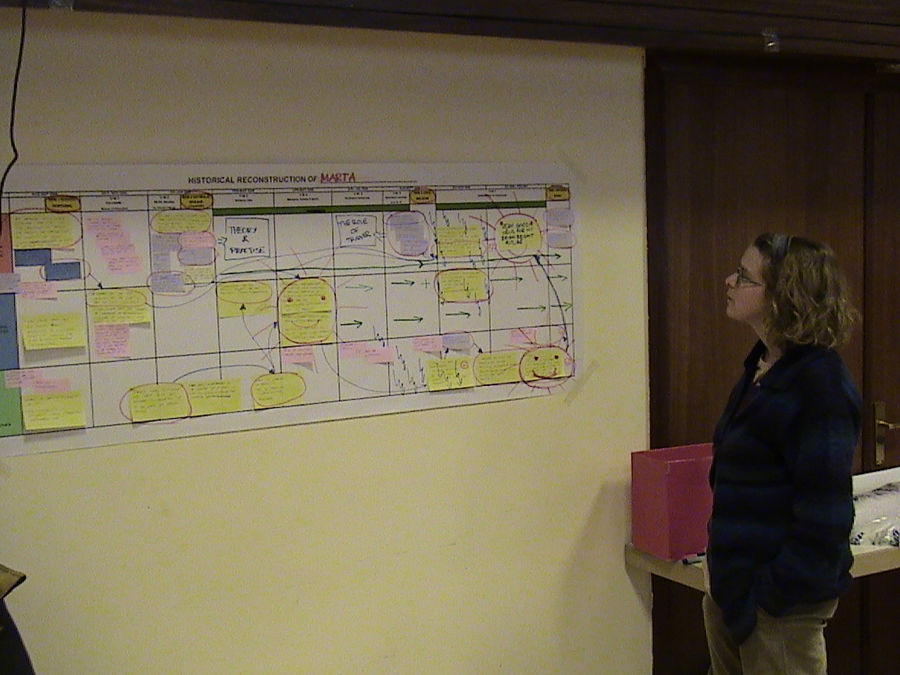

Slide 15
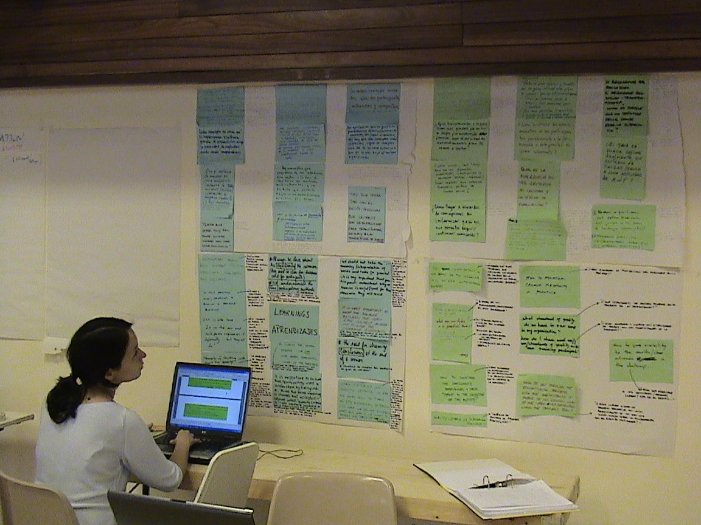

Slide 16
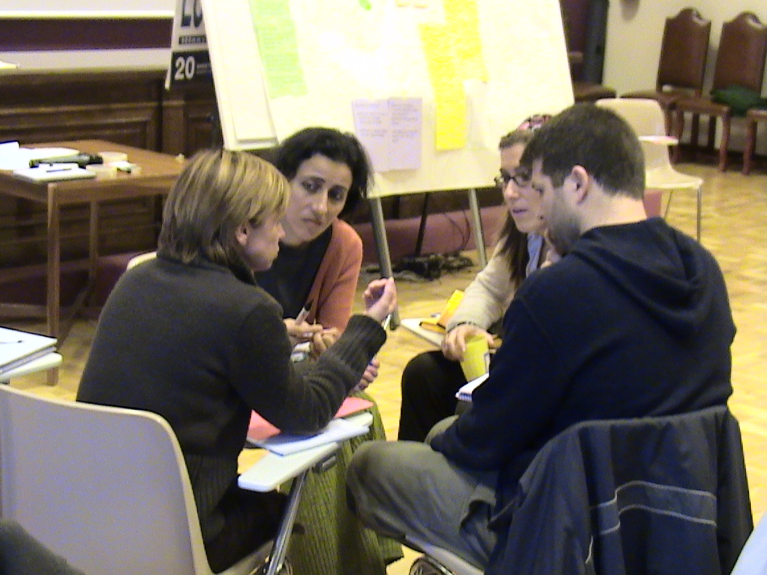

Slide 17
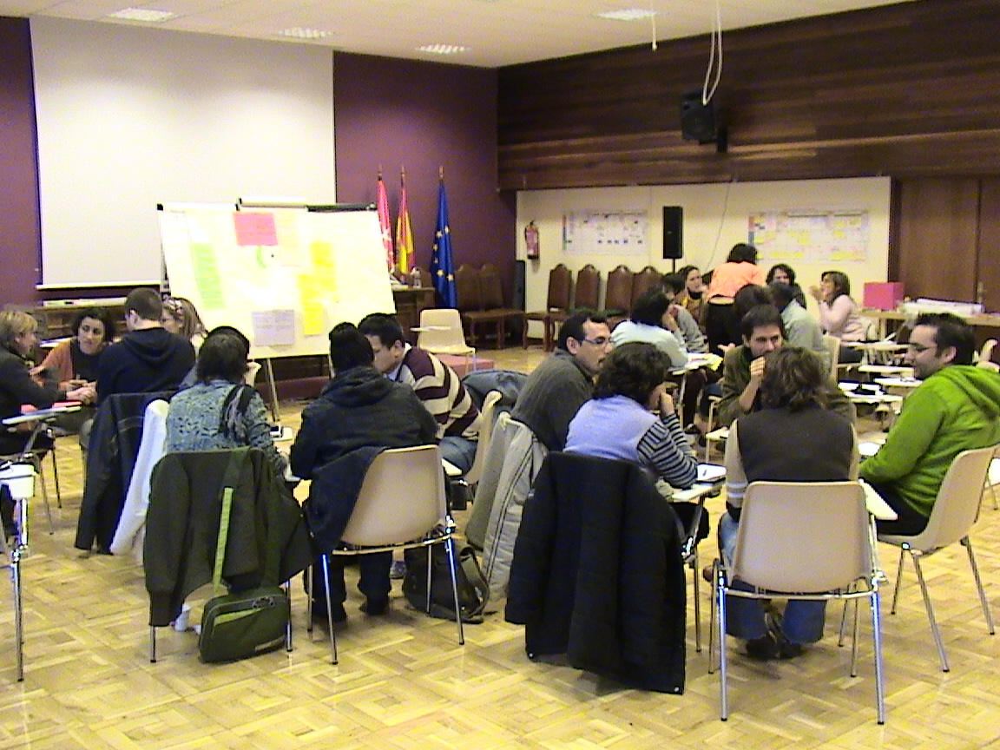

Slide 18


Adaptación y uso didáctico

Slide 19
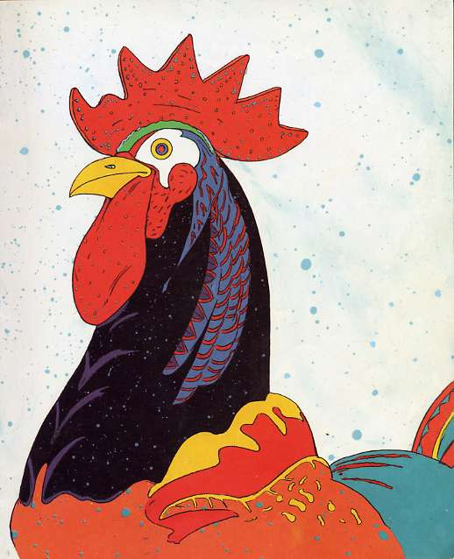
Adaptación y uso didáctico

Slide 20
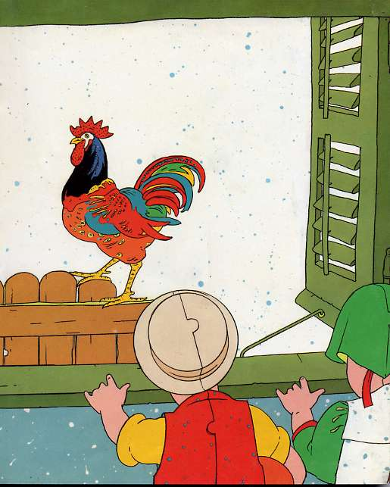
Adaptación y uso didáctico

Slide 21
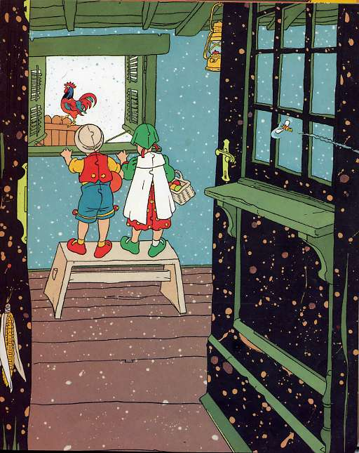
Adaptación y uso didáctico

Slide 22
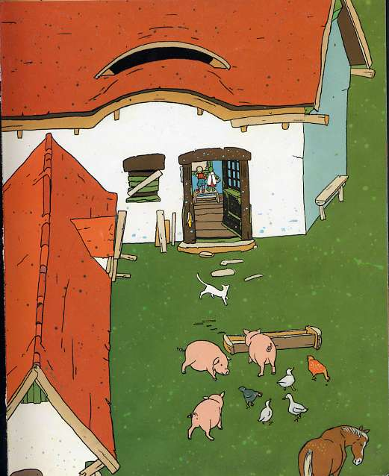
Adaptación y uso didáctico

Slide 23
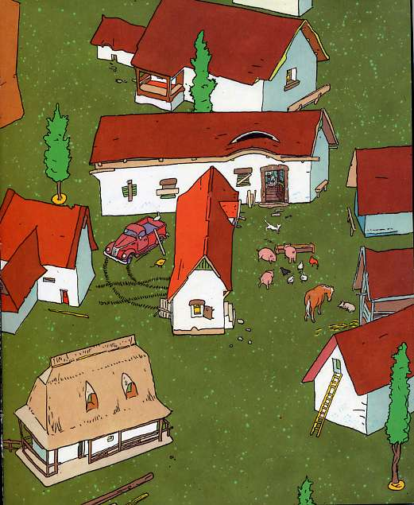
Adaptación y uso didáctico

Slide 24
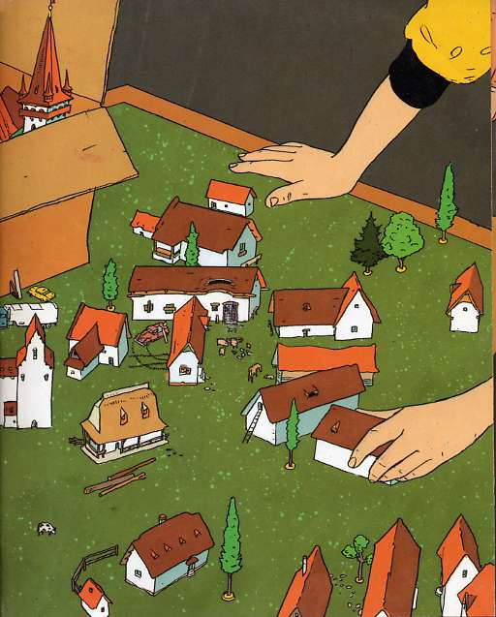
Adaptación y uso didáctico

Slide 25
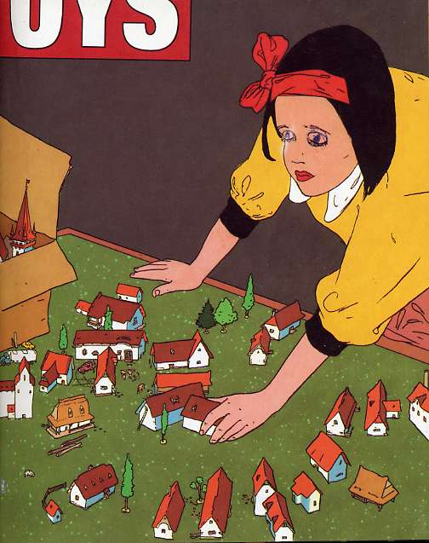
Adaptación y uso didáctico

Slide 26
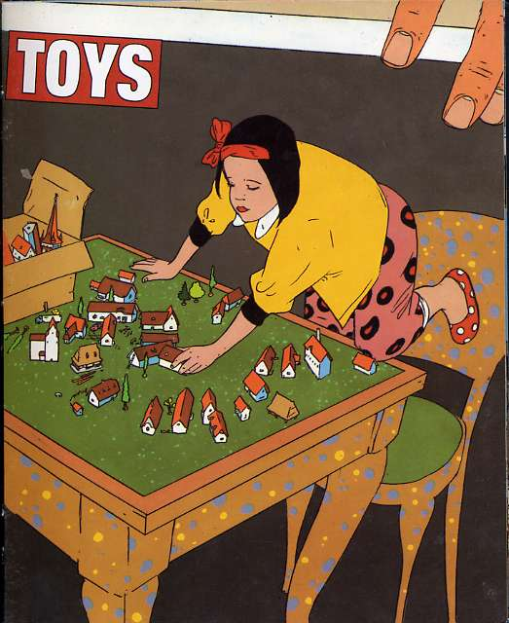
Adaptación y uso didáctico

Slide 27
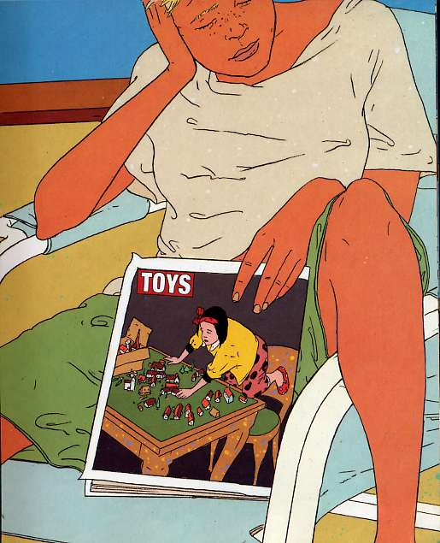
Adaptación y uso didáctico

Slide 28

Adaptación y uso didáctico

Slide 29
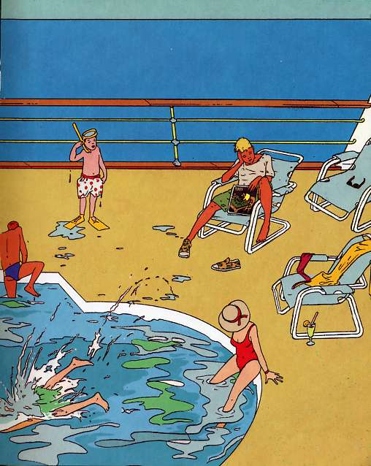
Adaptación y uso didáctico

Slide 30
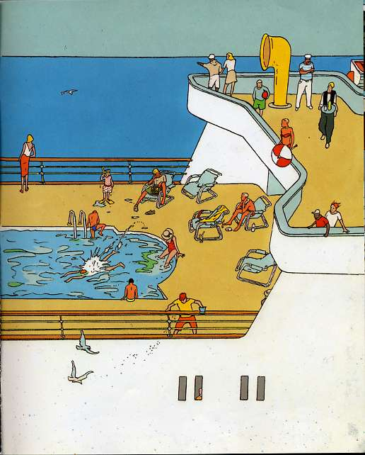
Adaptación y uso didáctico

Slide 31

Adaptación y uso didáctico

Slide 32
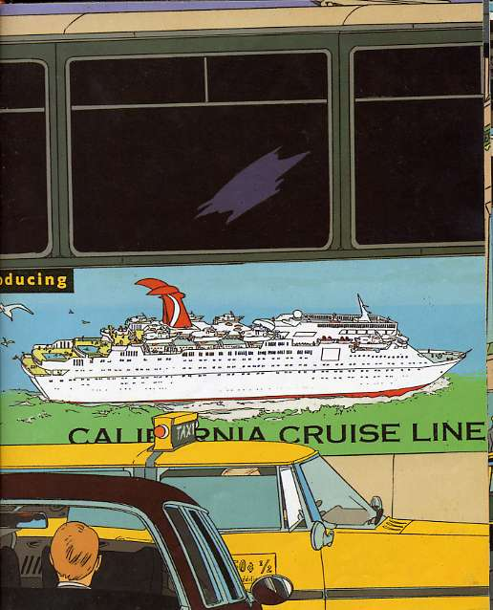
Adaptación y uso didáctico

Slide 33
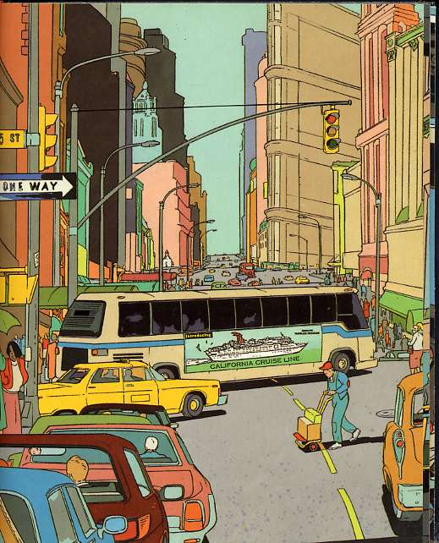
Adaptación y uso didáctico

Slide 34
Socialização e comunicação
Fóruns e Seminarios de debate
Encontros
Assambléias
Publicações
Vídeos
Festivais,
Congressos

Slide 35
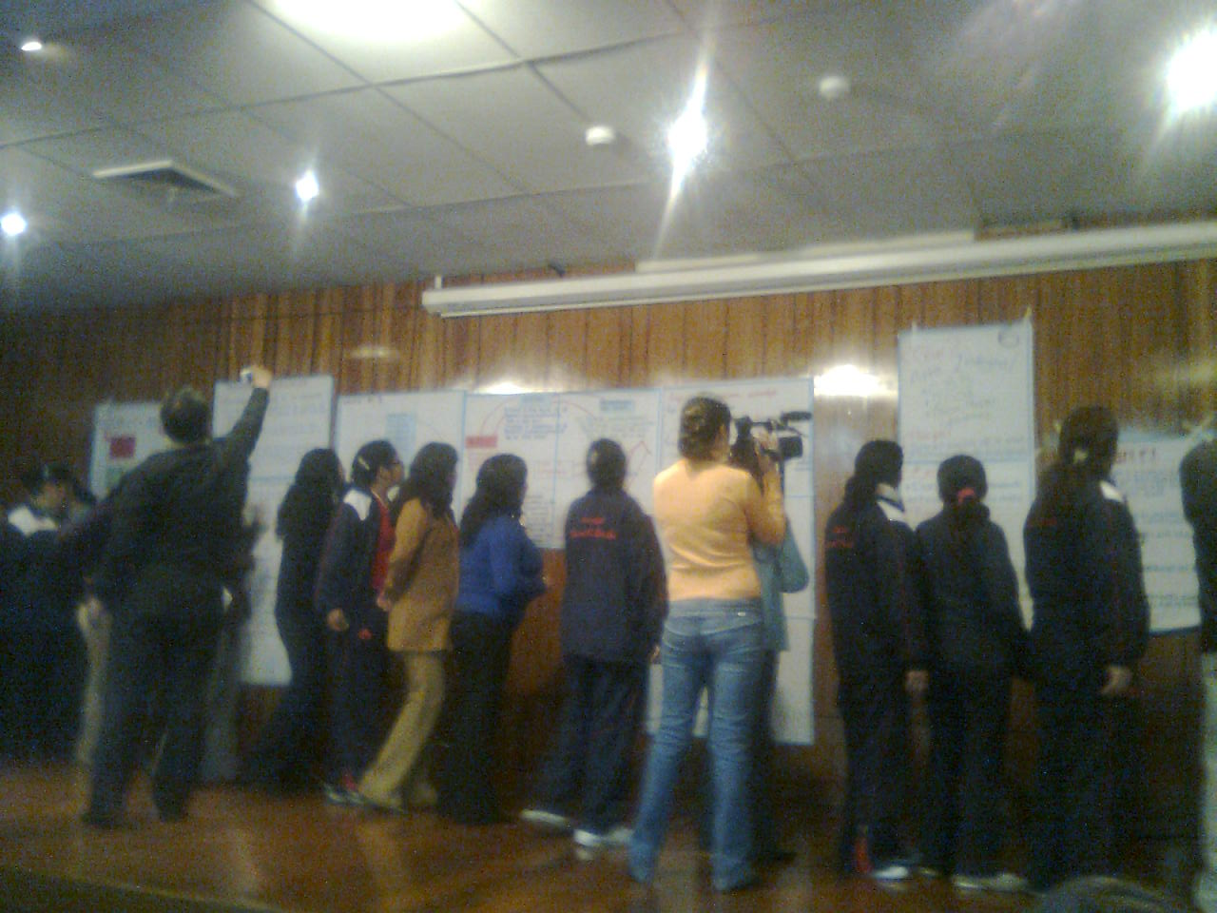

Slide 36
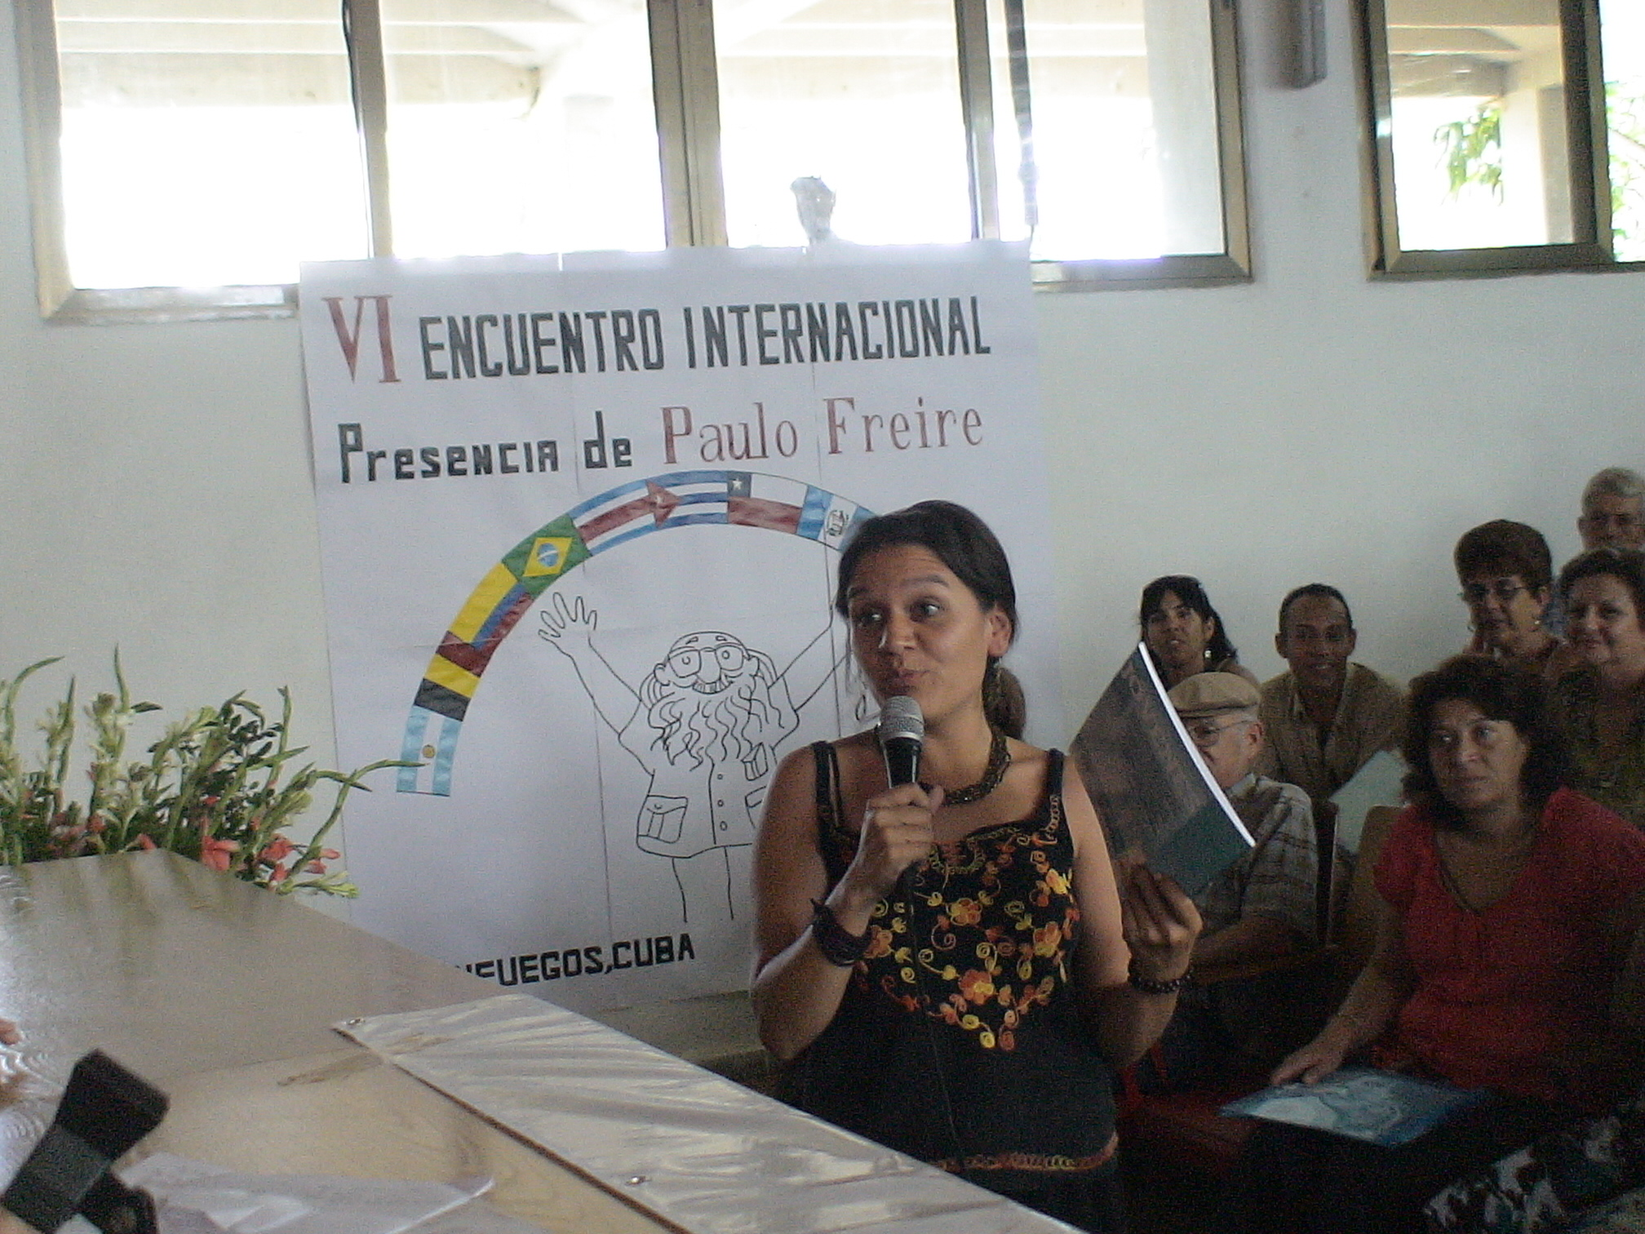

Slide 37
